Slide 1
«Зимушка-зима!»
Один день из жизни группы № 2
5 декабря 2013 г.
четверг

Slide 2
Утро
1. Индивидуальная беседа «Почему мне нравится зима?»
Цель: обобщить знания детей о зимних забавах, развивать дилогическую форму речи
2. Дидактическая игра «Какой? Какая? Какое?»
Цель: обогащать словарный запас прилагательными на тему о зиме
3. Рассказ воспитателя: «Как наши дети первый раз катались на лыжах»
Цель: поддерживать интерес к зимним видам спорта

Slide 3
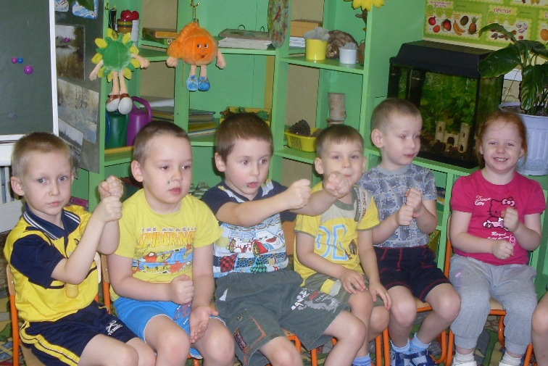
Утро
4. Утренняя гимнастика
Цель: продолжать учить упражнения из нового комплекса, учить выполнять их качественно
5. Пальчиковая игра «Мы на лыжах в лес идем»
Цель: развивать координацию движений и мелкую моторику рук
«Мы на лыжах в лес идём,
Мы взбираемся на холм.
Палки нам идти помогут,
Будет нам легка дорога.
Вдруг поднялся сильный ветер,
Он деревья крутит-вертит
И среди ветвей шумит.
Снег лети, лети, летит.
По опушке зайчик скачет,
Словно белый мягкий мячик.
Раз прыжок и два прыжок –
Вот и скрылся наш дружок!»

Slide 4
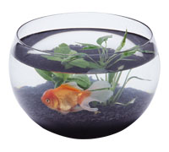
Утро
6. Культурно-гигиенические навыки: одевание на прогулку
Цель: продолжать учить детей обращаться вежливо к взрослым за помощью, воспитывать самостоятельность.
7. Совместный труд в уголке
природы
Цель: продолжать учить детей ухаживать за
рыбками: кормить, включать свет, добавить воду
8. Самостоятельная деятельность - игры с мелким строительным материалом
Цель: продолжать учить строить по схемам.

Slide 5
Непосредственная образовательная деятельность
Художественное творчество «Наша ёлочка»
Цель: Учить детей рисовать гуашевыми красками зимнюю елочку, передавая ее строение и размещение в пространстве. Формировать способы зрительного обследования натуры. Развивать координацию движений
2. Познание «Животные зимой»
Цель: Расширить накопленные детьми представления о зиме. Объяснить роль последовательности в жизни животных и растений, в сезонных изменениях. Воспитывать любовь к природе.

Slide 6
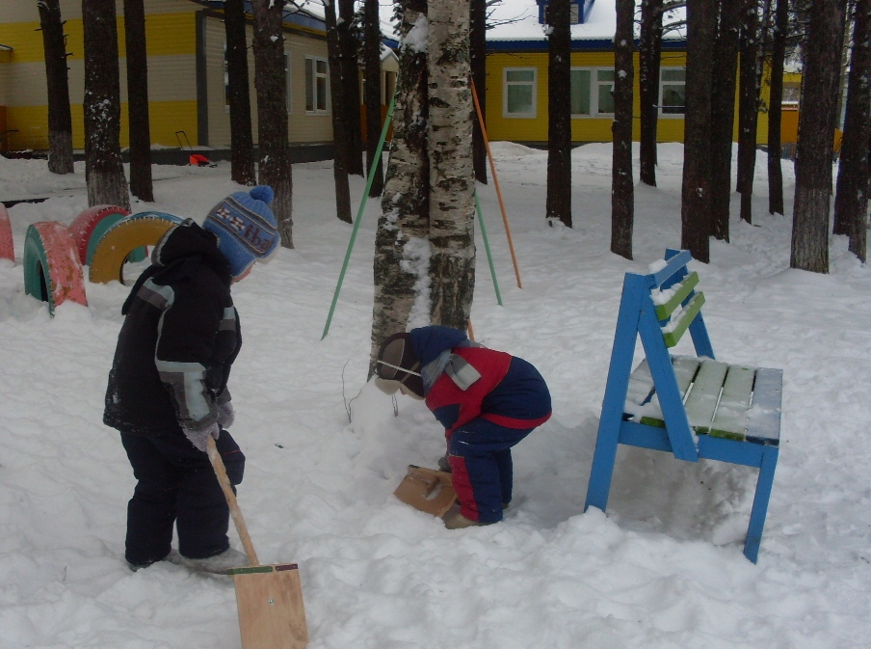
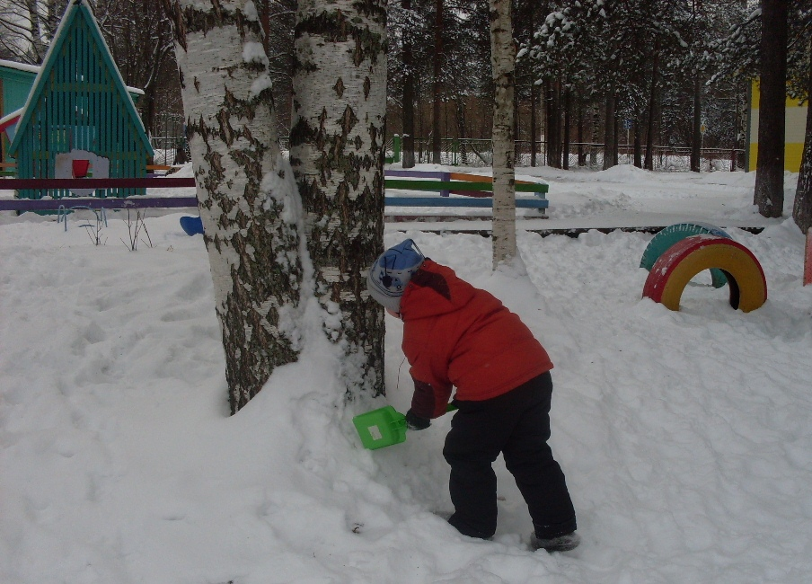
Прогулка
Труд: «Уборка снега на площадке»
Цель: воспитывать трудолюбие

Slide 7
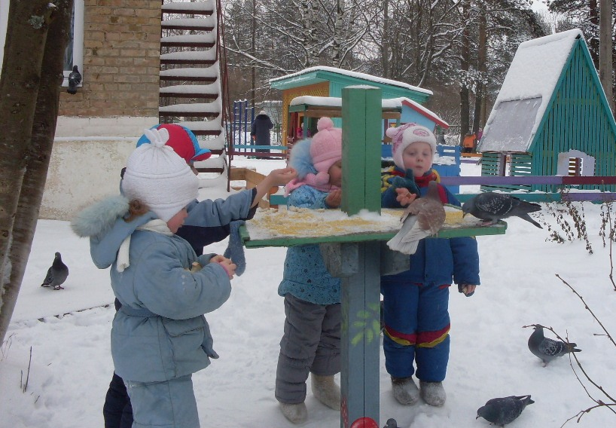
Прогулка
2. Кормление птиц
Цель: учить детей заботиться о зимующих птицах

Slide 8
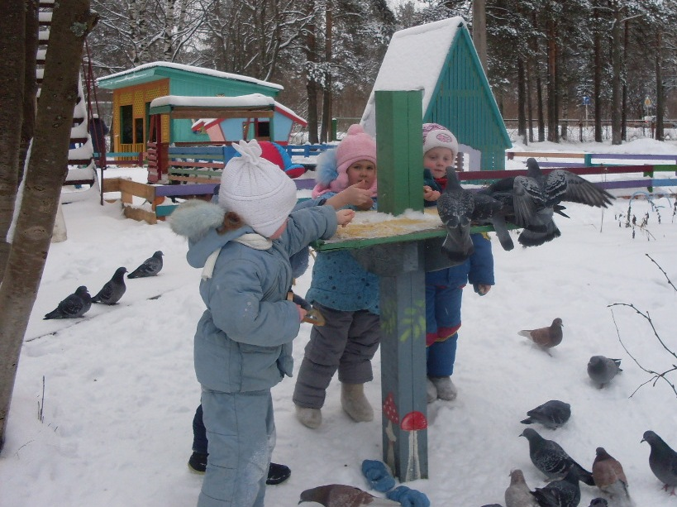
Прогулка
3. Наблюдение за зимующими птицами
Цель: формировать умение устанавливать связи между поведением птиц и изменениями в неживой природе
«Скачет, скачет воробей,
Кличет маленьких детей:
Киньте крошек воробью,
Я вам песенку спою.
Чик-чирик!»

Slide 9
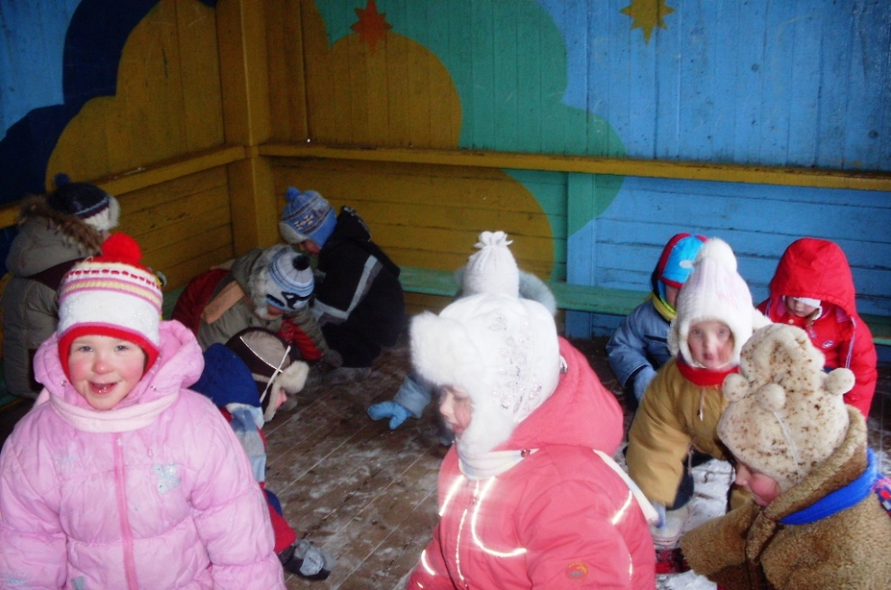
Прогулка
4. Подвижные игры «Два мороза», «Выше ноги от земли»
Цель: развивать двигательную активность детей
«Мы два брата молодые,
Два Мороза удалые:
Я Мороз – Красный нос,
Я Мороз – Синий нос.
Кто из вас решится
В путь-дороженьку пуститься
Не боимся мы угроз, и не страшен нам Мороз!»

Slide 10
Прогулка
5. Индивидуальная работа по ФИЗО – катание на лыжах
Цель: учить детей самостоятельно надевать и снимать лыжи, воспитывать терпение и старательность
6. Организация самостоятельной двигательной активности – катание с горки
Цель: продолжать учить детей соблюдать правила безопасного поведения

Slide 11
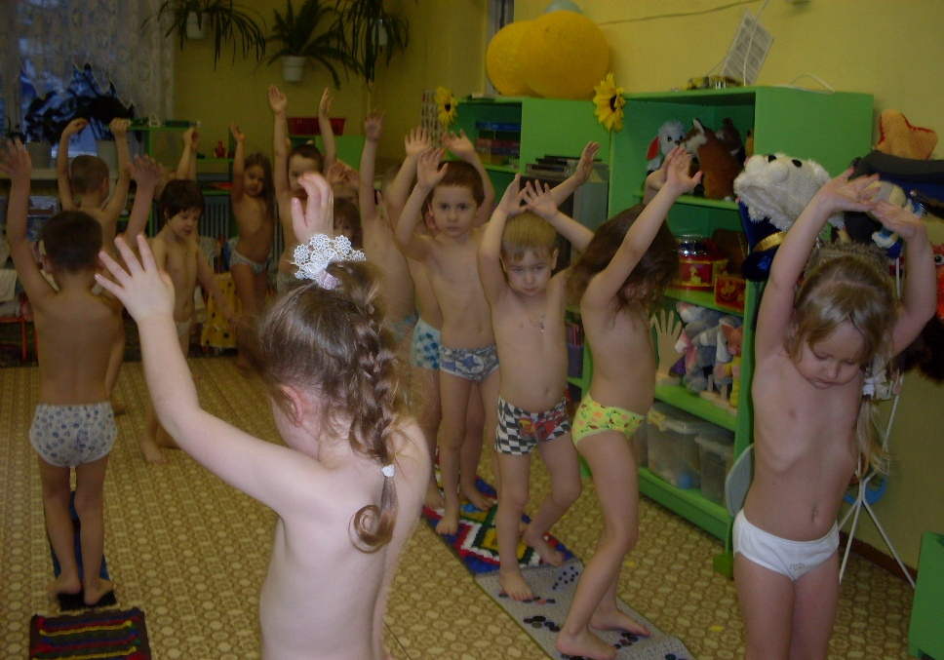
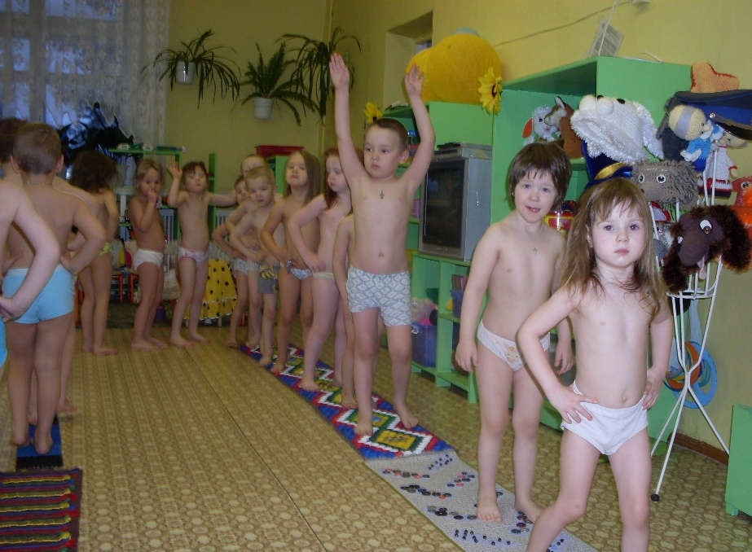
Вторая половина дня
Гимнастика после сна
Цель: продолжать учить заботиться о своём здоровье

Slide 12
Вторая половина дня
2. Культурно-гигиенические навыки
Цель: продолжать учить детей следить за своим внешним видом
3. Хороводная игра
«Льдинки, ветер и мороз»
Цель: развивать координацию движений
и чувство ритма
«Холодные льдинки,
прозрачные льдинки
сверкают, звенят
«Дзынь-дзынь!»

Slide 13
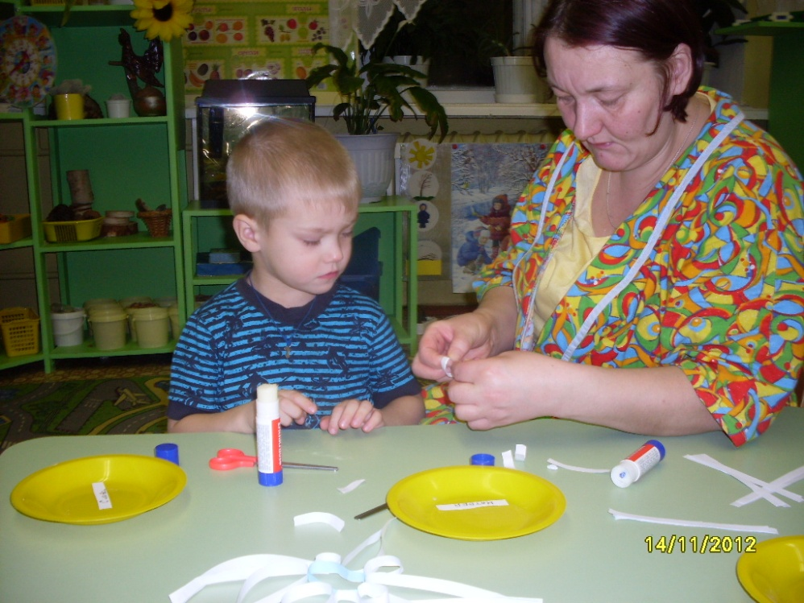
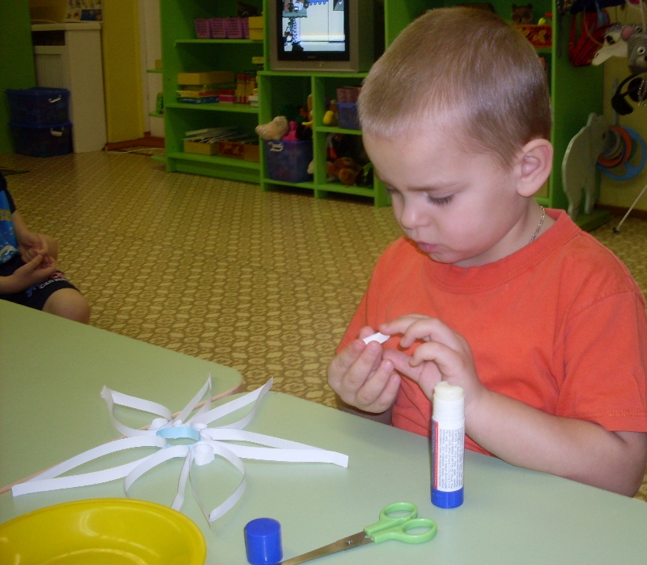
Вторая половина дня
4. Индивидуальная работа по художественному творчеству «Снежинка»
Цель: завершить работу начатую ранее, учить детей доводить дело до конца

Slide 14
Вторая половина дня
5. Чтение художественной литературы – стихи о зиме
Цель: развивать эстетическое восприятие через художественное слово
«Она пришла такая снежная,
Укрыла белыми одеждами
Леса, поля, дома и улицы.
То тихая, то вихрем кружится,
То ласкова – всем очень нравиться,
То злющая – за нос кусается,
То оттепель пошлёт непрошено,
То забросает всех порошею.
Она художница прилежная,
Всё разрисует в царство снежное.
Развесит кружево из инея.
Такая сказочно красивая.»

Slide 15
Вторая половина дня
6. Сюжетно-ролевая игра «Магазин»
Цель: учить детей выполнять игровые действия: раскладывать «товар», развивать коммуникативные качества
7. Рассказ о прошедшем дне
Цель: развивать у детей положительные эмоции, воспитывать доброжелательное отношение к сверстникам
8. Работа с родителями – предложить отрегулировать крепления на лыжах у детей
Цель: обеспечивать безопасность детей и поддерживать интерес родителей к жизни ребенка в детском саду

Slide 16
Выводы:
Планирование содержания жизни детей в группе должно обеспечивать развитие личности, мотивации и способностей детей в различных видах деятельности. В нашей группе мы стараемся охватить такие направления и образовательные области:
Социально коммуникативное развитие
Познавательное развитие
Речевое развитие
Художественно – эстетическое развитие
Физическое развитие
Что соответствует требованиям
ФГОС

Slide 17
Выводы
Творческий подход, работа в системе, мастерство и желание воспитателей позволяют реализовывать программные цели и задачи в нестандартной форме закладывая у детей среднего возраста опыт положительных эмоций от общения с миром знаний

Slide 18
Спасибо за внимание!
С наступающим!!

